Slide 1



Команда 18
Студенты СГУ, 251 группа фКНиИТ: Смирнов Егор Ильич Политучая Инна Александровна Соловьев Артем Сергеевич Храмов Александр Дмитриевич

Slide 2

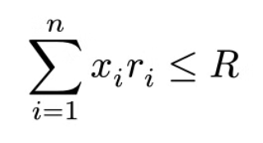
Задача 1
В качестве алгоритма решения был выбран метод "квантового отжига". Имеется
ограничение на максимальное число риска.
1.
2

Slide 3

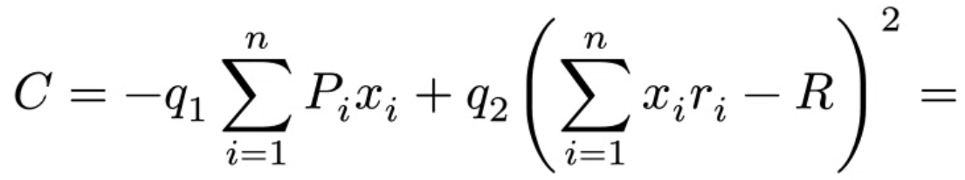
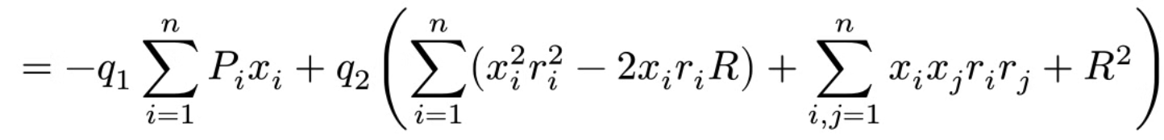
Ввиду необходимости в выборе максимального дохода при минимизации целевой функции было принято решение сделать сумму по доходам отрицательной, а квадратичное отклонение от максимального риска положительным.
2.
3

Slide 4

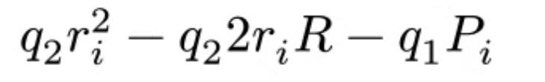

3. Диагональ:
4.
4

Slide 5

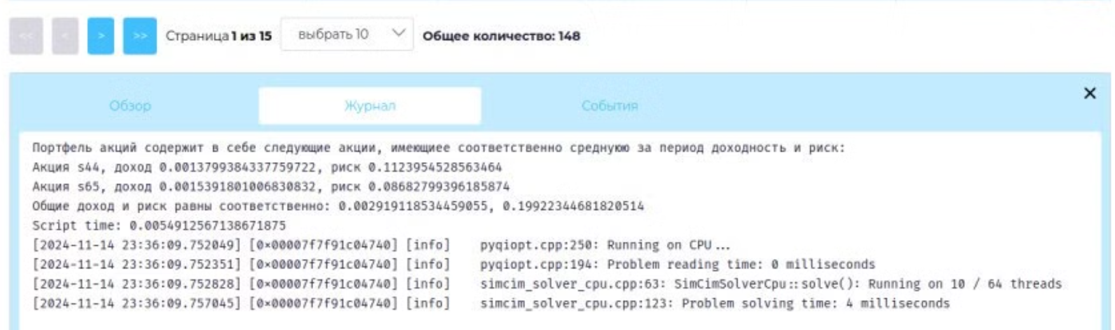
Результаты:
Решение задачи 1 работает, но с некоторыми ограничениями: 1) Риск не имеет верхней границы, а лишь стремится к значению 0.2, из-за чего может иногда вылезать за границу.
2) Неточность связанная с экспериментальным подходом к выбору значений коэффициентов q1 и q2, требующий дальнейшего исследования.
4

Slide 6
Анализ результатов первой задачи:
При уменьшении коэффициента ограничения (далее q2) у целевой функции алгоритм склонен к выбору всех акций, имеющих положительный рост, вне зависимости от риска на заданном временном промежутке. Однако при значениях q2, при которых допускается лишь риск ниже и / или равный заданному, в итоге портфель состоит из одной или двух акций, имеющих относительно достойный рост при низком уровне риска.
6

Slide 7
Задача 2
Проведя теоретическое исследование было выдвинуто предположение о возможности использования классического алгоритма Флойда-Уоршелла. Однако данный алгоритм является асимптотически не выгодным и его использование и дальнейшая модификация под условия задачи являются нецелесообразными.
7

Slide 8

Задача 3
В качестве средства выполнения данной задачи было принято решение использовать классический подход на платформе colab от Google с использованием библиотек pandas и TensorFlow. Данный подход с разработанным нами решением позхволяет определять является ли отзыв положительным или отрицательным с точностью в 70%. Так же мы ведём разработку квантового варианта решения данной задачи.
8

Slide 9

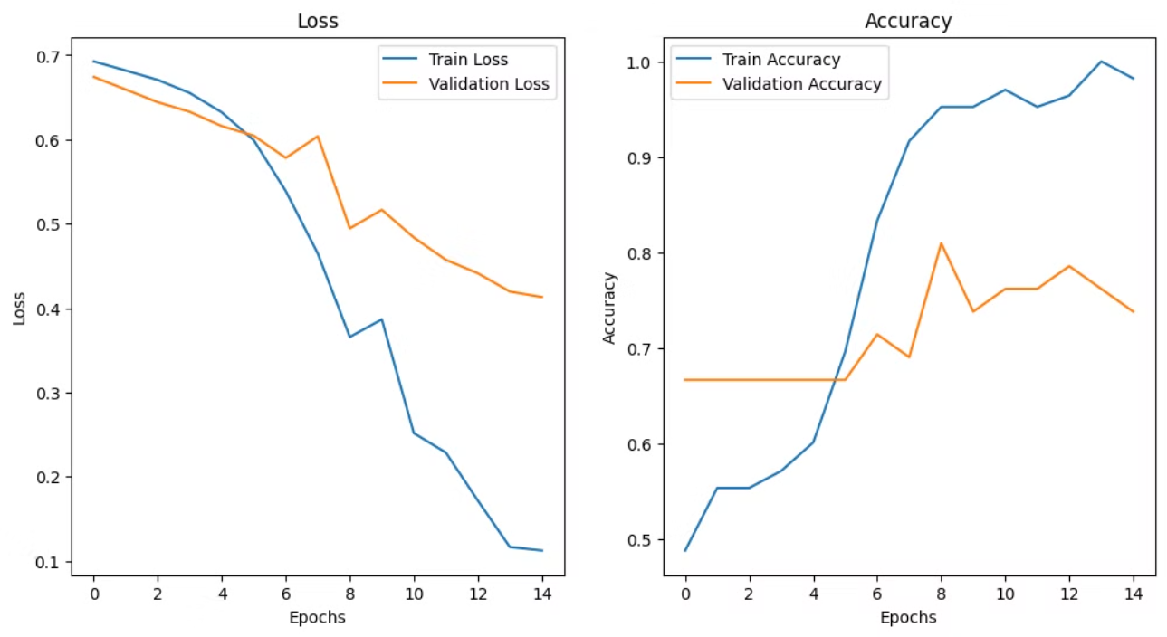
Результаты тренировки ИИ
9

Slide 10
Квантовый вариант решения
В основе квантового варианта решения лежит алгоритм Харроу-Хассидим-Ллойда.
Было предложено представить квантовую модель в следующем виде:
отклонением состояния по оси Ox примем индивидуальное слово, которое было встречено в
предложении, а отклонением по оси Oy на угол θ будем обозначать либо положительный вес
слова (отклонение в +), либо отрицательный вес (соответственно, в минус). На начальном этапе
отклонение нулевое, но при обработке предложений в соответствии с предзаданной окраской
(＋ или —) будем производить отклонение каждого слова. Эмоциональная окраска считается из
сумм углов отклонений по каждому слову, входящему в данное предложение. Повторяем
вычисления несколько раз для достижения наибольшей точности и обучения модели
10

Slide 11

